Slide 1
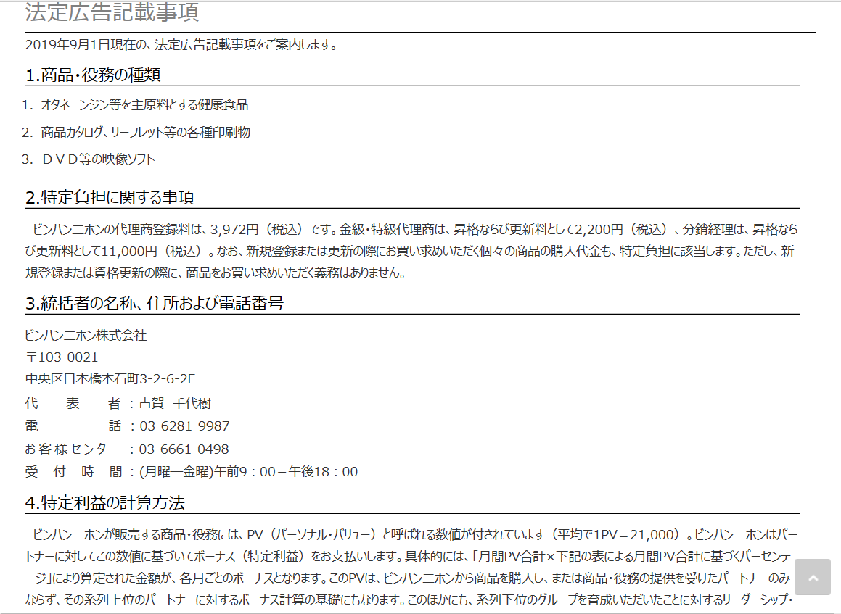
ホームページ追加機能部分完成日付に合わせて、月初の日付で設定をお願いいたします。
VIP会員入会金は、1,528円（税込）です。
を追加
午前10：00に変更

Slide 2
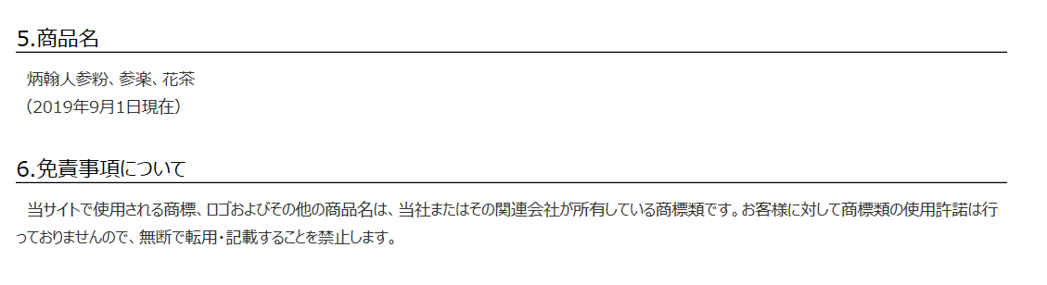
上記日付に合わせる

Slide 3
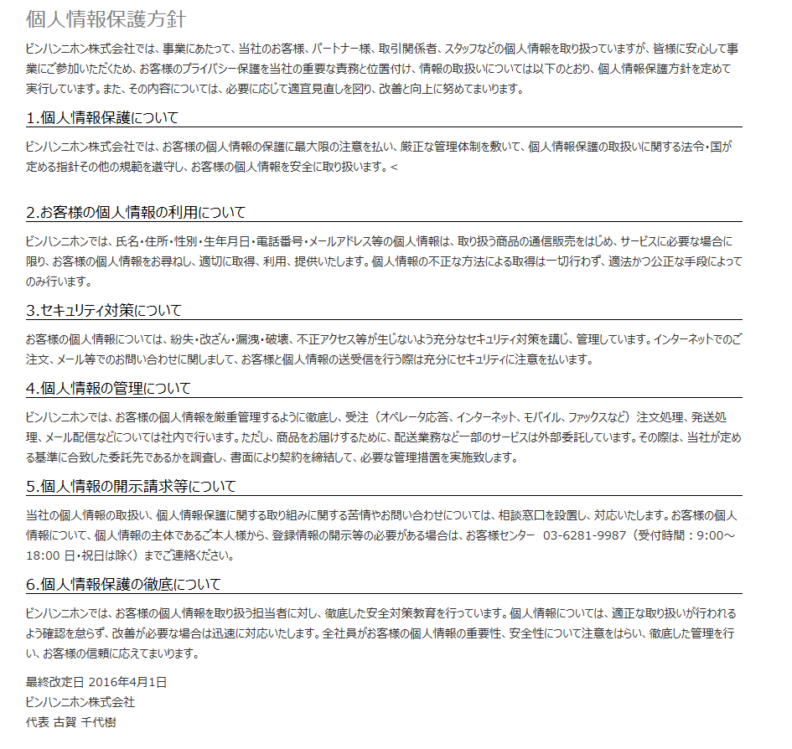
10：00に変更
ホームページ追加機能部分完成日付に合わせて、月初の日付で設定をお願いいたします。

